Slide 1

14.HAFTA
Satış ve Pazarlama Departmanı İle İlgili Dokümanları Almak Güvenlik departmanı ile ilgili dokümanları almak
SATIŞ VE PAZARLAMA
Çalışma Alanları;
1-Satış
2-Ziyafet
3-Kongre
Belge ve Formlar
1-Oda Doluluk Tahmin Raporu
2-Oda Sayısı
3-Fiyatlar
4-Ücretsiz Odalar
5-Pansiyon Durumu
6-Grup Oda ve İsim Listesi (Group Rooming List)

Slide 2
GÜVENLİK
Çalışma alanları;
Otel işletmesinin iç ve dış güvenliği sorumluluk alanlarıdır.
Belge ve Formlar
1-Oda Doluluk Tahmin Raporu
2-Kara Liste
3-VIP Formu
4-Giriş çıkış yapacak konuk listeleri
5-Özel organizasyonlar
6-Hediye eşya formu
7-Haftalık çalışma (vardiya) çizelgesi
Kayıp Eşya
Kaybolan eşyaların Kayıp yada Bulundu durumlarının izlenmesi için Kayıp Eşya formları doldurulur.

Slide 3
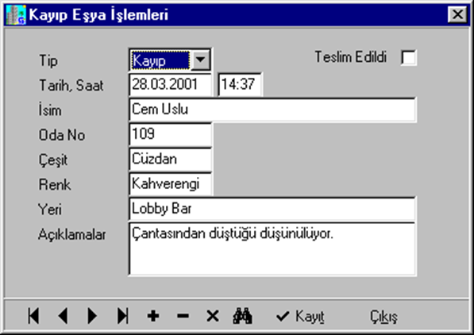
Tip alanında seçim penceresi tıklanarak listeden seçim yapılır. Bu seçeneklerden “Kayıp” seçildiği takdirde Misafirin kendine ait kayıp bir eşyayı bildirdiği, “Bulundu” seçeneği seçildiği takdirde ise herhangi birine ait kayıp bir eşyanın bulunduğu belirtilmiş olur.
Tarih/Saat alanında kaybolmuş olan eşyaya ait tarih ve saat yazılır.
İsim alanında eşyanın kime ait olduğu belirtilir.
Oda No alanına kişiye ait oda numarası varsa yazılır.
Çeşit alanında kayıp eşyanın cinsi belirtilir.
Renk alanında kayıp eşyaya ait olan renk belirtilir.
Yeri alanına eşyanın kaybedildiği yer yazılır.
Açıklamalar alanında özel bir açıklama yazılması gerekiyorsa yazılır.
Teslim Edildi alanında kayıp eşyanın müşteriye tesliminden sonra ilgili kayıta gidilip "Teslim Edildi" seçeneği işaretlenir.
Dürbün düğmesi ile Kayıp Eşyalar Listesi ekrana alınır. Seçim düğmesi tıklanarak liste üzerinden istenen Kayıp Eşya Kartı açılır. F5 tuşu yada Kayıt düğmesi ile bilgiler kaydedilir.

Slide 4
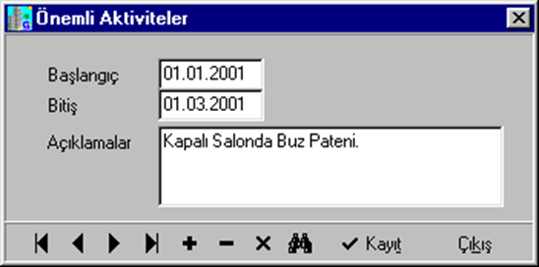
HALKLA İLİŞKİLER
ANİMASYON
1-Aktivite departman kartları açılır
2-Ön büro tarafından aktiviteler için rezervasyonlar alınır.
Önemli Aktiviteler
Otelinizde veya çevrenizde gerçekleşecek aktivitelerin ( toplantı, seminer vb..) takibi için Önemli Aktiviteler bölümü seçilip aktivite girişleri yapılır.
Başlangıç Bitiş ve Açıklama alanları doldurulup F5 tuşu yada Kayıt düğmesi ile işlemler kaydedilir.
Dürbün düğmesi tıklanarak Önemli Aktiviteler Listesi açılır. Seçim düğmesi tıklanarak seçimi yapılan aktivite; Önemli Aktiviteler ekranına aktarılır ve istenirse üzerinde değişiklik yapılabilir.
İNSAN KAYNAKLARI

Slide 5
KARTLAR
Misafir Kartları
Folyo Kartları
Oda Bakım Bilgileri
Kayıp Eşya
Arıza Bildirimleri
Departman Kartları
Sabit Gelir Tanımları
Oda Kartları
Milliyet Kartları
Market Kodları
Önemli Tarihler
Önemli Merkezler
Önemli Aktiviteler

Slide 6
Misafir Kartları
Misafir Kartı Tanımlama
Misafir Kartı Genel Bilgiler
Misafir Kartı Kimlik Bilgileri
Misafir Kartı Şahsi Bilgiler
Misafir Kartı Özel Bilgiler
Misafir Kartı Tarihçesi
Misafir Kartı Parametrik Bilgiler
Misafir Kartları
Oteldeki müşterilerin giriş esnasında doldurdukları kayıt kartıdır. Check-In sırasında otomatik olarak da açılabilir. Misafir Kartı üzerindeki bilgiler tam olarak doldurulduğunda kişisel bilgilere dayalı raporlar daha detaylı olarak alınır. (Polis raporu, Günlük misafir listesi vb..)
No alanına program tarafından otomatik olarak bir sayı atanır.
Soyadı, Adı alanlarına kart sahibinin Adı ve Soyadı bilgileri girilir

Slide 7
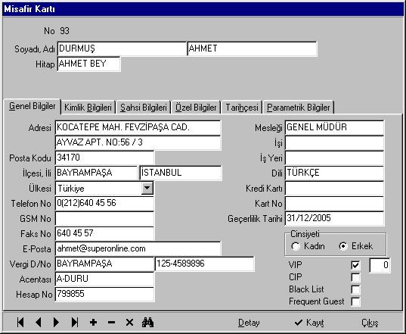
Misafir Kartı Genel Bilgiler Penceresi
Misafirin Adres, Telefon, Fax, Meslek, Dil, Medeni Hal gibi kişisel bilgileri işlenir.
Cinsiyeti alanında cinsiyet seçimi yapılır.
Misafir Tip seçimleri için (VIP, CIP, Black List, Frequent Guest ) seçenekleri arasından uygun seçenekler işaretlenir.

Slide 8
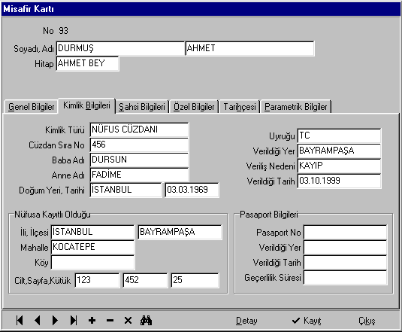
Misafir Kartı Kimlik Bilgileri Penceresi
Misafire ait olan Nüfus Cüzdanı ve Pasaport Bilgileri işlenir.

Slide 9
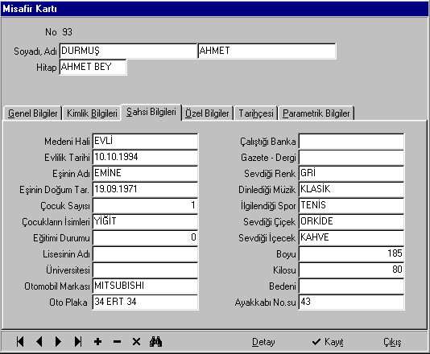
Şahsi Bilgiler
Misafirin şahsına ait bilgileri bu alanda tanımlayabilirsiniz.
Medeni Hali alanında misafirin medeni durumu tanımlanır.
Evlilik Tarihi alanına eğer misafir evli ise evlilik tarihi girilir.
Misafir evli ise Eşinin Adı, Eşinin Doğum Tarihi, Çocuk Sayısı alanlarına ilgili bilgiler girilir.
Diğer alanlarda uygun şekilde doldurulduktan sonra kayıt butonu ile kayıt edilir.

Slide 10
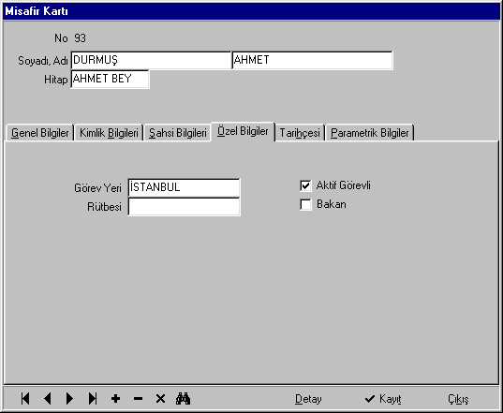
Misafir Kartı Özel Bilgiler Penceresi
Misafirlerin kişisel özelliklerinin bilinmesi amacıyla; istenilen alanlar SentezDelux Yükleme Programı / Ön Büro Parametreleri bölümünden tanımlanır. Parametrelerden tanımlanan ilgili alanlar için bilgi girişleri yapılır. İşaretleme yapılan alanlara ait bilgiler misafirin Check - In işlemi gerçekleşirken mesaj olarak ekrana gelir.

Slide 11
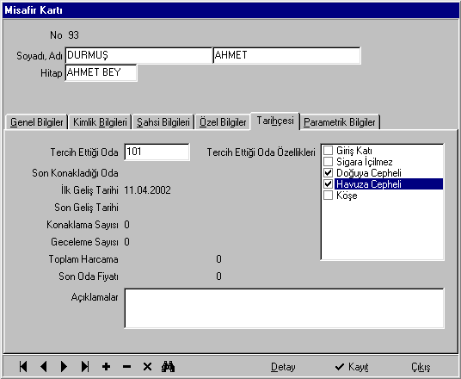
Misafir Kartı Tarihçesi Penceresi
Misafir eski bir müşteri ise önceki bilgileri görülür. Ayrıca Tercih Ettiği Oda ve Açıklama alanları da doldurulabilir.
Detay düğmesi tıklandığında Misafir Tarihçesi açılarak liste halinde ekrana gelir.

Slide 12
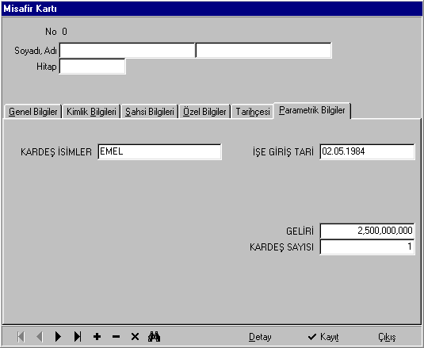
Misafir Kartı Parametrik Bilgiler Penceresi
SentezDelux Yükleme Programı / Ön Büro Parametreleri bölümünden misafirlerinize özel olarak parametre adları açılıp, bilgi giriş alanlarının gelmesi sağlanır. Parametrelerden Alfabetik Parametre , Tarih Parametresi, Sayısal Parametre tanımı yapılabilir.
F5 tuşu yada Kayıt düğmesi ile Misafir Kartı kaydedilir.

